Slide 1
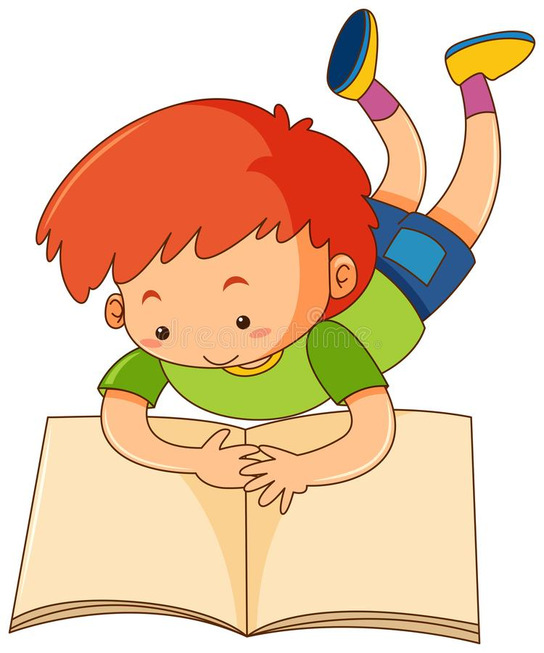
Наглядная геометрия (Задания №1 – №15)
6 класс

Slide 2
Мы начинаем изучать новый курс, который называется «Наглядная геометрия».
Девизом этого курса будут слова Козьмы Пруткова «Глядя на мир, нельзя не удивляться». Уверена, что все задания этого курса вам будут интересны!
Целью этого курса является развитие вашего геометрического воображения.

Slide 3
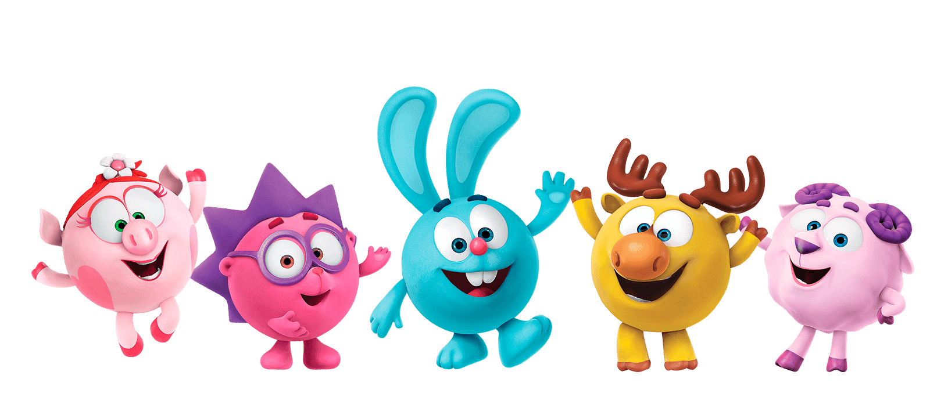
Помогут вам в освоении «Наглядной геометрии» Смешарики: Крош, Нюша, Лосяш, Пин, Кар Карыч, Копатыч, Бараш, Ёжик. Именно они будут давать вам задания!

Slide 4
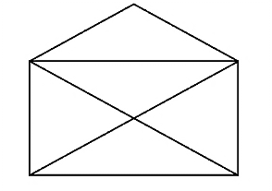
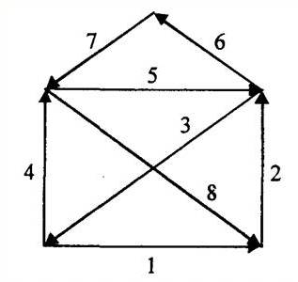
Задачи от Нюши
1. Можно ли нарисовать открытый конверт (рис. 1), не отрывая карандаша от бумаги и не проводя более одного раза никакой линии?
6
7
3
4
5
2
8
1
Рис. 1

Slide 5
Задачи от Нюши
Можно ли нарисовать закрытый конверт (рис. 2), не отрывая карандаша от бумаги и не проводя более одного раза никакой линии?
Рис. 2
Ответ: нельзя

Slide 6
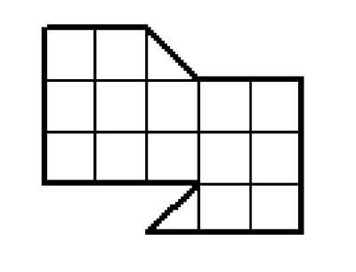
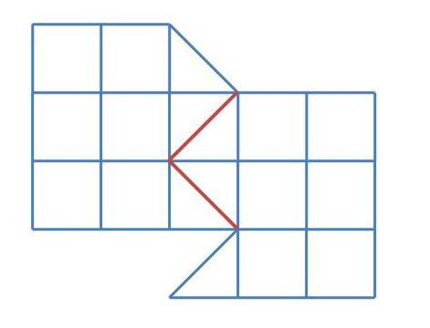
Задачи от Нюши
2. Как разрезать фигуру, показанную на рисунке 3, на две одинаковые части?
Рис. 3

Slide 7
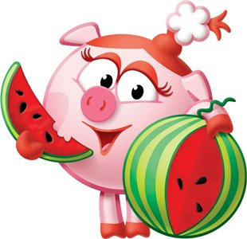
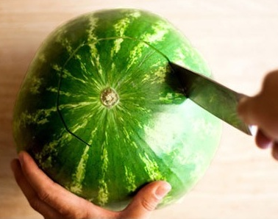
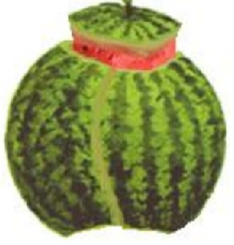
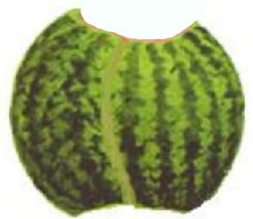
Задачи от Нюши
3. Арбуз разрезали на 4 части и съели. Получилось пять корок. Как такое может быть?
1
2
3
4
Корочек будет 5, так как от первой части останется 2 корочки.

Slide 8
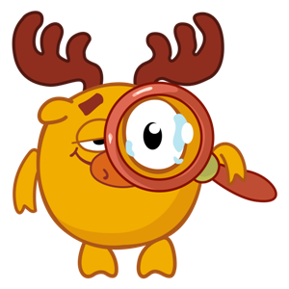
Задачи от Лосяша
4. Какой из кусочков А-Д можно вырезать из квадрата, изображённого ниже?
Ответ: В

Slide 9
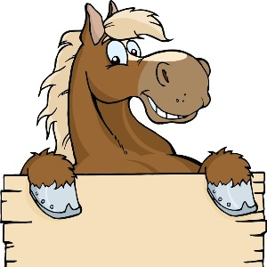
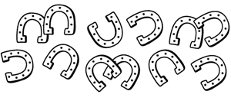
Задачи от Лосяша
5. Сколько лошадей можно подковать этими подковами?
У каждой лошади 4 ноги,
Ответ: 3
поэтому 12 : 4 = 3

Slide 10
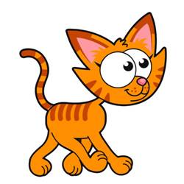
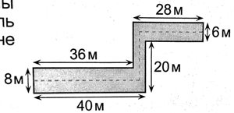
Задачи от Лосяша
6. На рисунке изображён коридор и указаны некоторые размеры. Кот прошёл вдоль пунктирной линии, точно по середине коридора. Сколько метров прошёл кот?
26 – (4 + 3) = 19
19
36 + 28 + 19 = 83
Ответ: 83

Slide 11
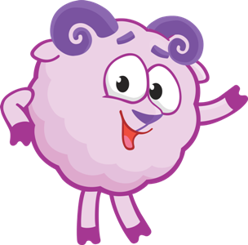
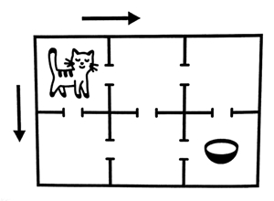
Задачи от Бараша
7. В доме шесть комнат. Кошка может ходить по направлениям, показанным стрелочками. Сколько разных путей приведут её в комнату, где стоит миска с молоком?
Ответ: 3

Slide 12
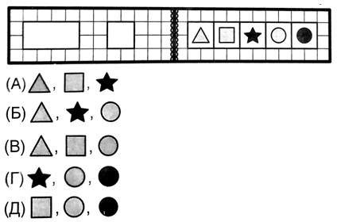
Задачи от Бараша
8. На рисунке изображена открытая книга. В её обложке два окошка. Какие три фигурки будут видны, если книжку закрыть?
Ответ: Д

Slide 13
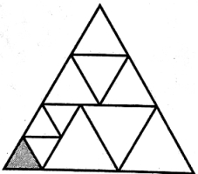
Задачи от Бараша
9. Большой треугольник на рисунке разделён на маленькие треугольники. В каждом треугольнике все стороны одинаковые. Сторона закрашенного треугольника равна 1. Чему равен периметр большего треугольника?
3
5 + 5 + 5 = 15
3
1
1
2
2
Ответ: 15
1
2
1
2
2

Slide 14
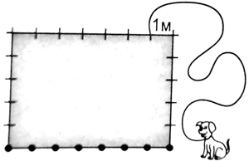
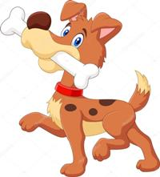
Задачи от Пина
10. Дом имеет размеры 5м х 7м. Денис привязал собаку в метре от угла дома и разложил 8 косточек в местах, отмеченных точками, как показано на рисунке. Расстояние между соседними косточками равно 1м. Сколько косточек сможет достать собака, если длина поводка равна 10м?
Ответ: 5

Slide 15
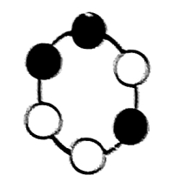
Задачи от Пина
11. Что может получиться, если в одном месте разрезать браслет, показанный на рисунке ниже?
Ответ: Д

Slide 16
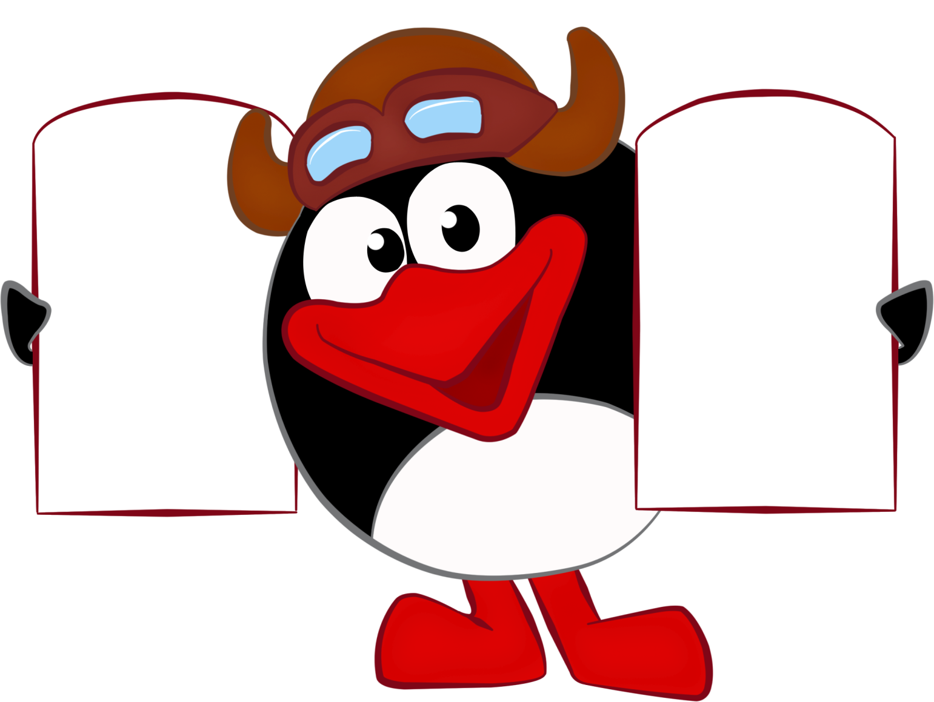
Задачи от Пина
12. Какая фигура на рисунке не круглая, не закрашенная и не квадрат?
1
2
4
3
5
Ответ: 4

Slide 17
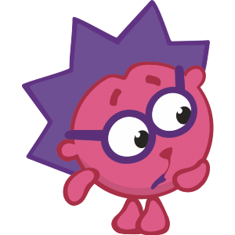
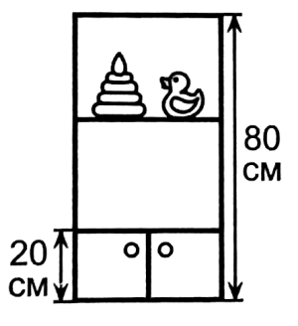
Задачи от Ёжика
13. В детском саду стоит шкаф для игрушек, его высота рана 80 см. Нижняя часть шкафа закрыта дверцами и имеет высоту 20 см, а верхняя часть разделена полкой пополам. На какой высоте над полом располагается эта полка?
60
30
50
Ответ: 50см

Slide 18
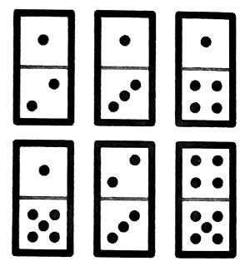
Задачи от Ёжика
14. У Миши есть 6 доминошек, которые изображены на рисунке. Он выложил их в линию, следуя обычным правилам игры в домино (число точек в соседних квадратиках двух разных доминошек всегда одинаково). В первом квадратике слева стоит одна точка. Сколько точек в самом правом квадратике?
Ответ: 1 точка

Slide 19
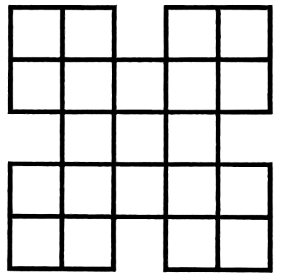
Задачи от Ёжика
15. В детском саду стоит шкаф для игрушек, его высота рана 80 см. Нижняя часть шкафа закрыта дверцами и имеет высоту 20 см, а верхняя часть разделена полкой пополам. На какой высоте над полом располагается эта полка?
Ответ: 8 способов

